Slide 1




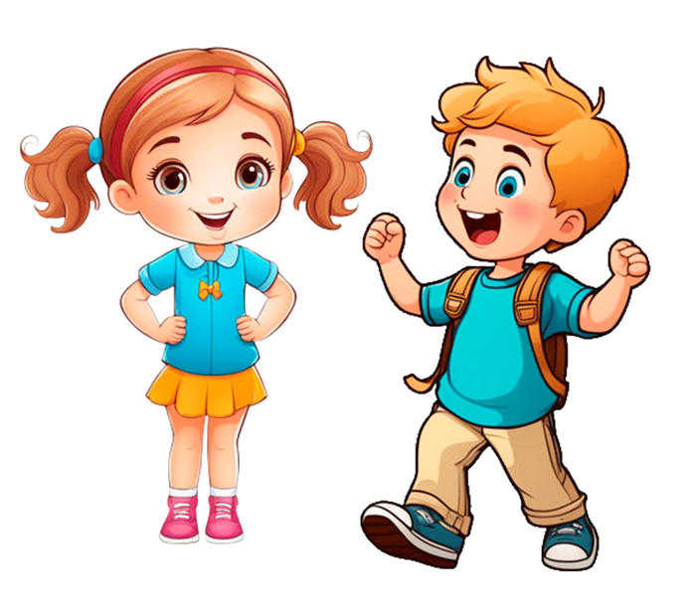

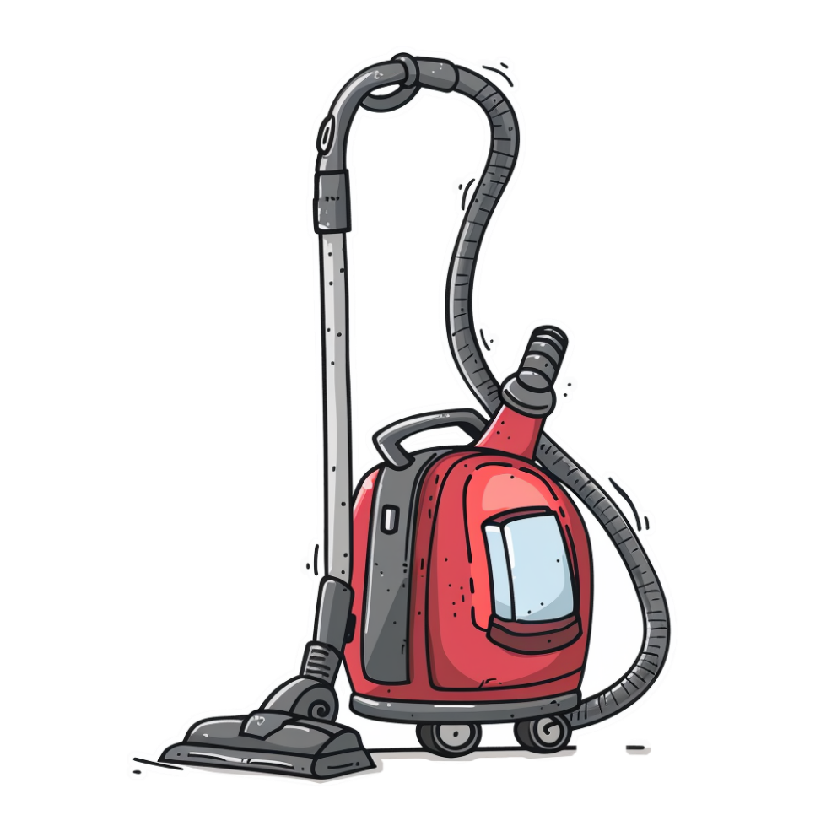









maluje
On
malują
jedzą
je
je
maluje
maluję
malujesz
Oni
czytam
On
Ona
czyta
odkurza
jesz
czytasz
odkurza
Ona
jem
Oni
Ty
Oni
On
odkurzają
On
Ja
Oni
odkurzam
Ona
czytają
Ty
odkurzasz
Ty
czyta
Ty
Ona

